Slide 1

Nízkonákladový návrh cyklopruhov na Račianskej
medzi Ursínyho a Ovručskou ul.
19.8.2013
Cyklokoalícia
info@cyklokoalicia.sk

Slide 2
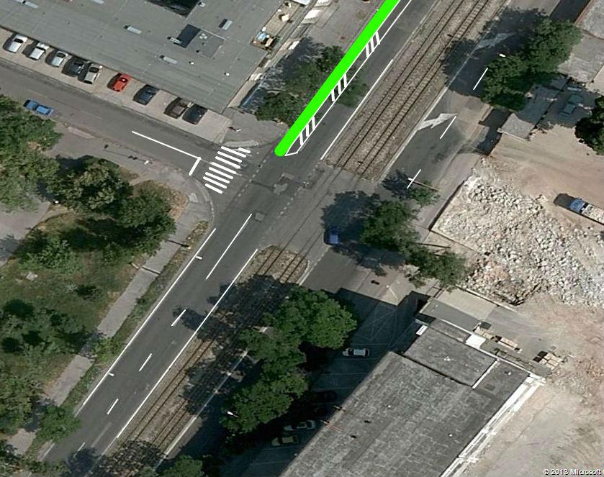
Račianska - Kraskova

Slide 3
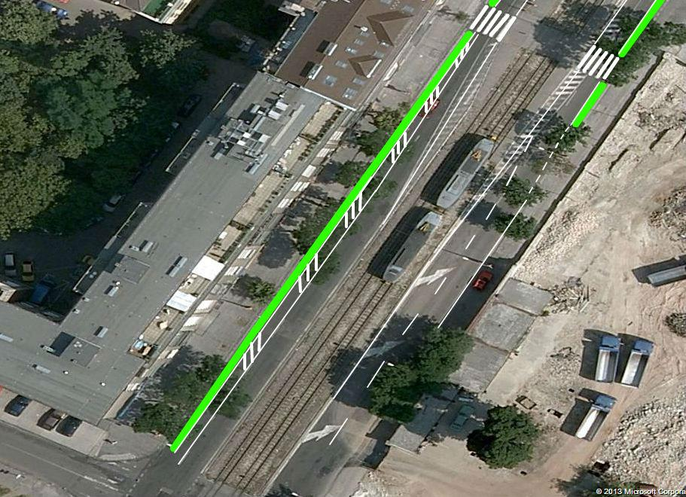
Račianska - Kraskova

Slide 4
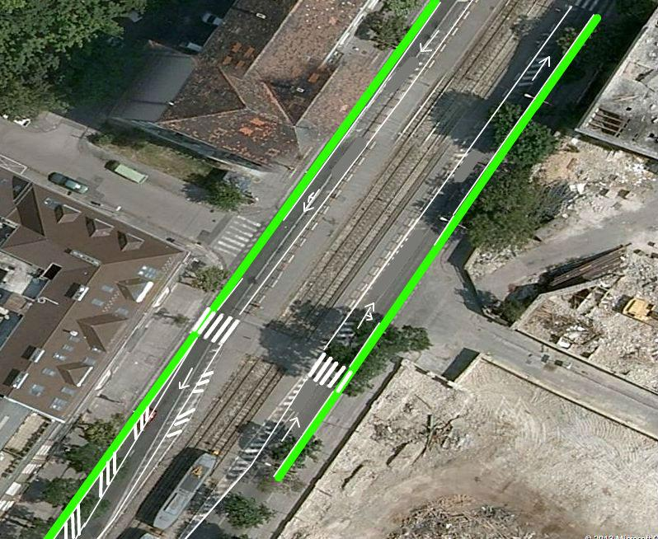
Račianska - Ursínyho+Škultétyho

Slide 5
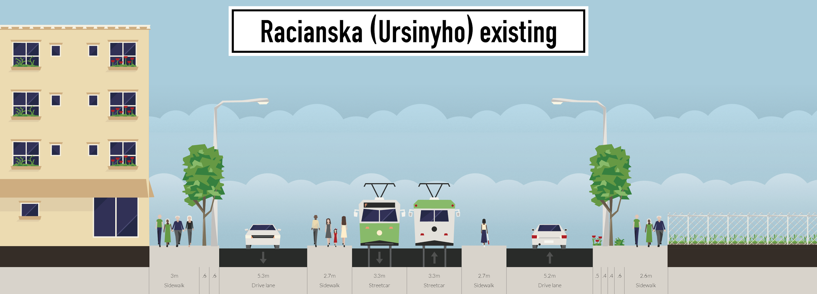
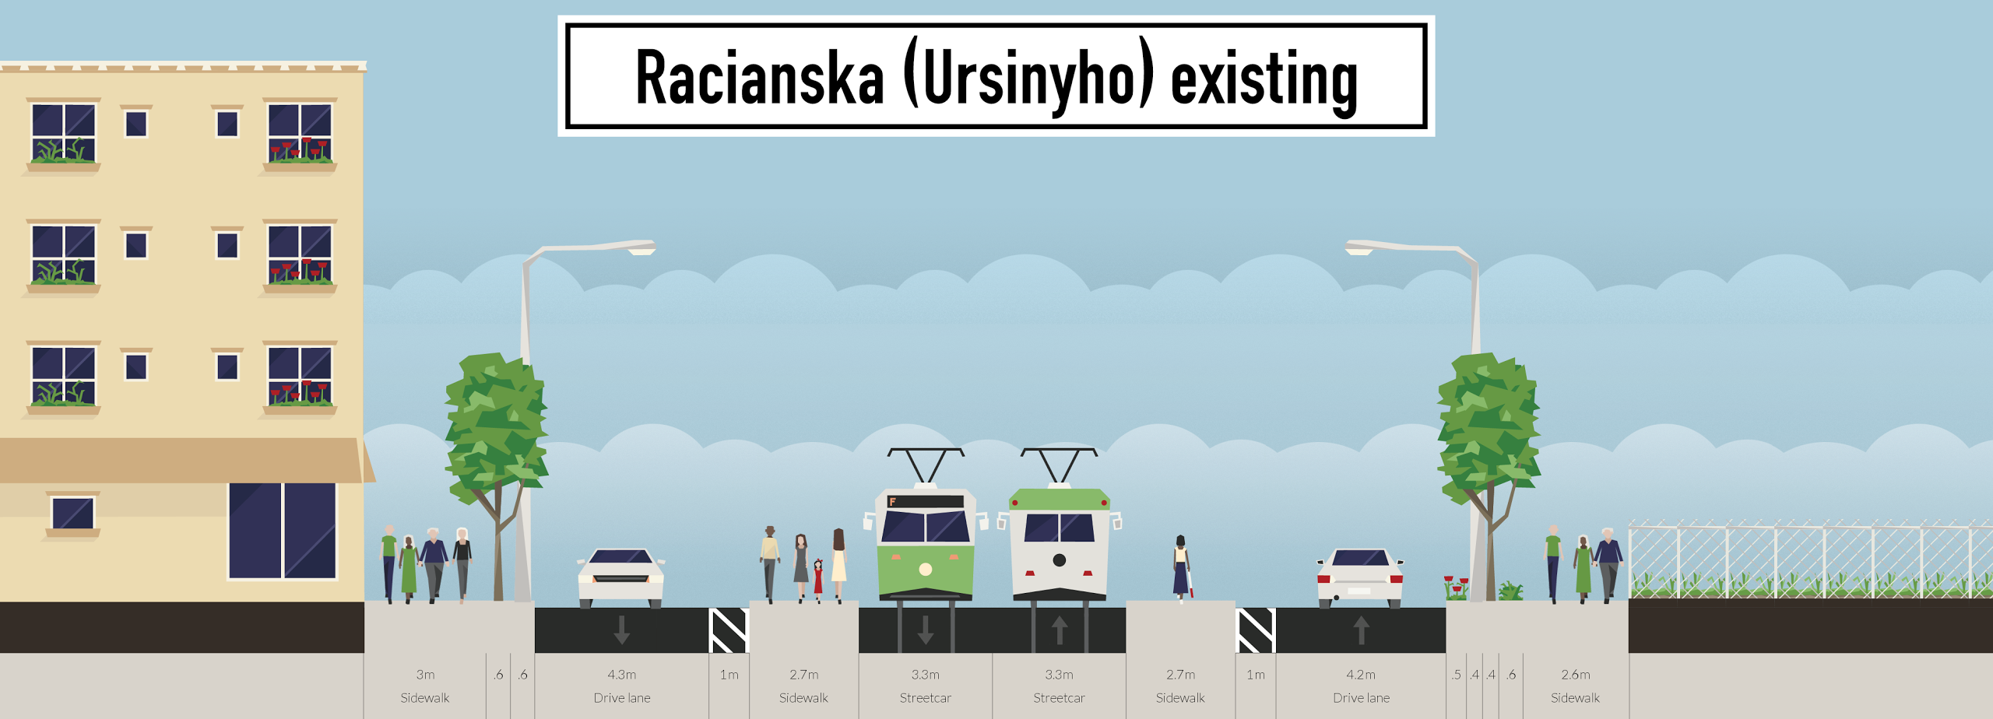
MHD Ursínyho - oficiálny stav

Slide 6
MHD Ursínyho - reálny stav

Slide 7
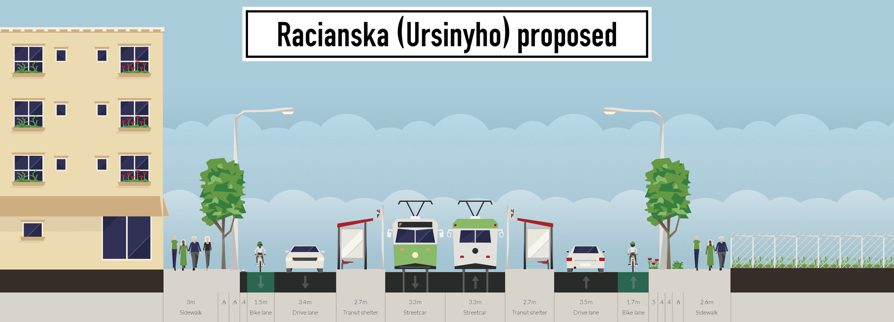
MHD Ursínyho - návrh

Slide 8
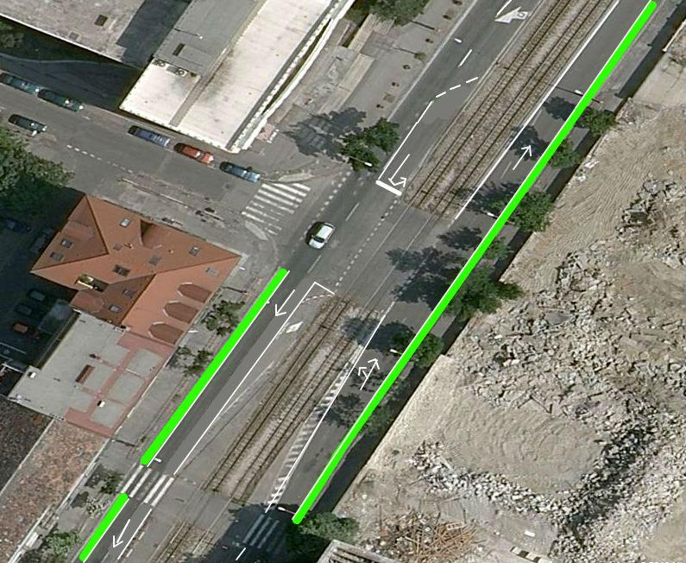
Račianska - Šuňavcova

Slide 9
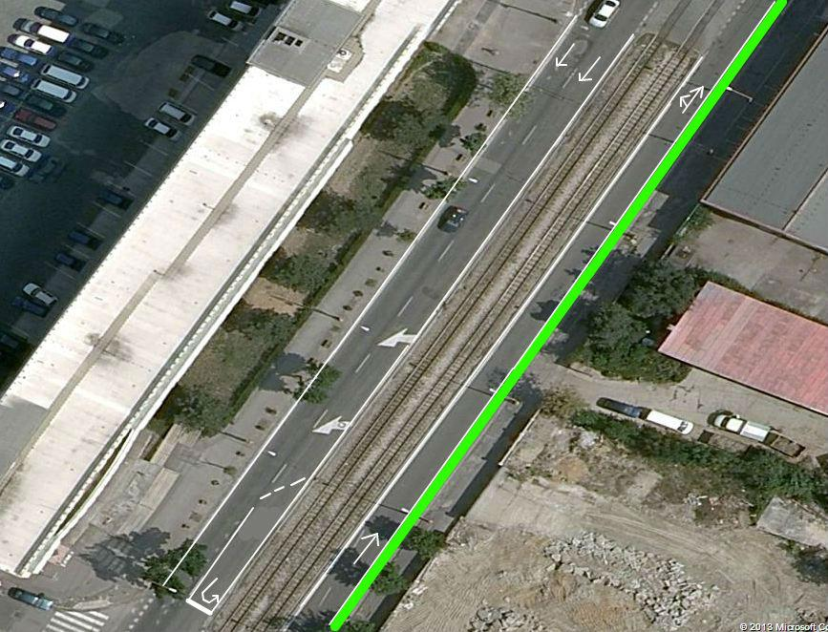
Račianska (pred políciou)

Slide 10
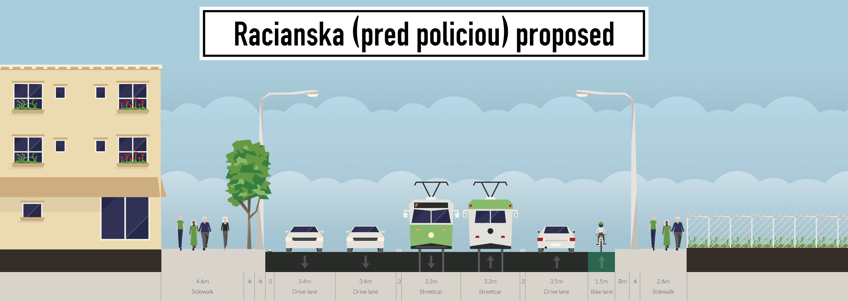

pred políciou - súčasný stav

Slide 11
pred políciou - návrh

Slide 12
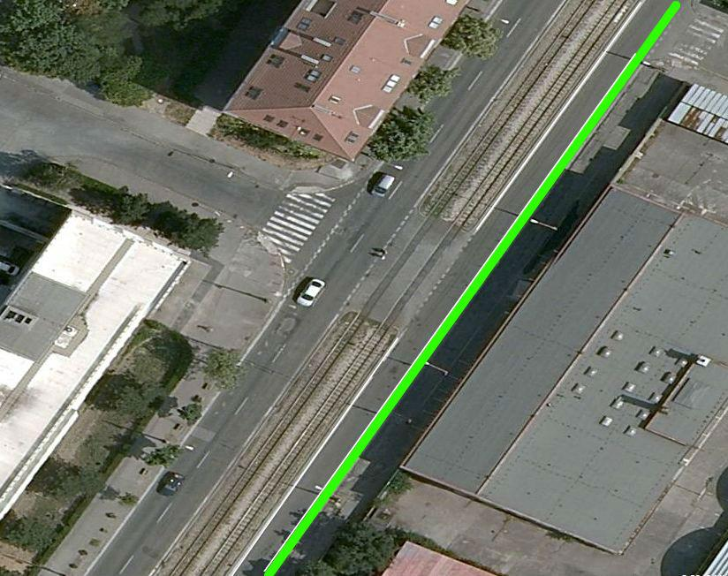
Račianska - Legerského

Slide 13
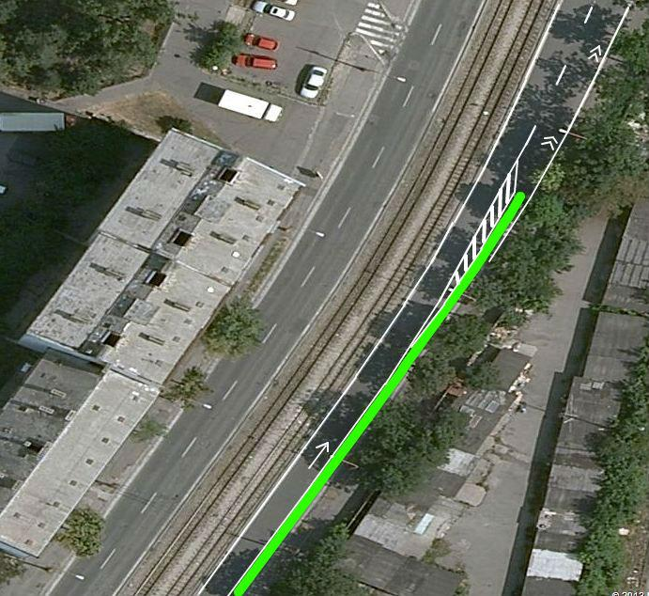
Račianska - Ovručská

Slide 14
Záver
nízkonákladové (realizácia rádovo v stovkách eur)
zvýšenie bezpečnosti všetkých účastníkov cestnej premávky
  neprimerane široká vozovka (5 m) zvádza k neprimerane rýchlej jazde, ktorá je hlavnou príčinou smrti na cestách na Slovensku
zvýšenie kapacity cesty v smere do Rače
  z jedného zdieľaného na 2 jazdné pruhy (1+1 cyklo)
600-650 metrov nových cyklopruhov
vysmiati cyklisti :)

